Slide 1
ГЕНЕТИКА ПОЛА
9 класс
Гришина Марина Анатольевна
Учитель биологии МБОУ «Васильевская кадетская школа №1»

Slide 2
Кариотип – это набор хромосом в соматической клетке

Slide 3
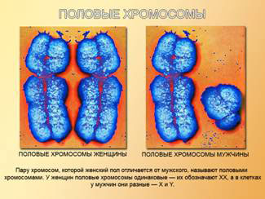

Slide 4
Аутосомы – первые 22.
Половые хромосомы – 23-я пара

Slide 5
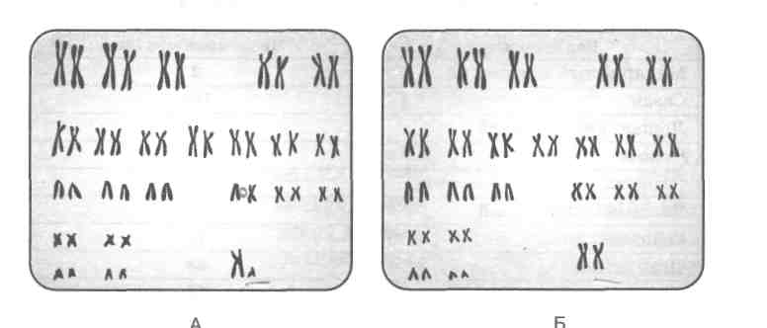
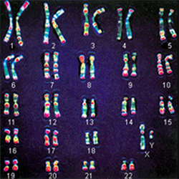

Slide 7
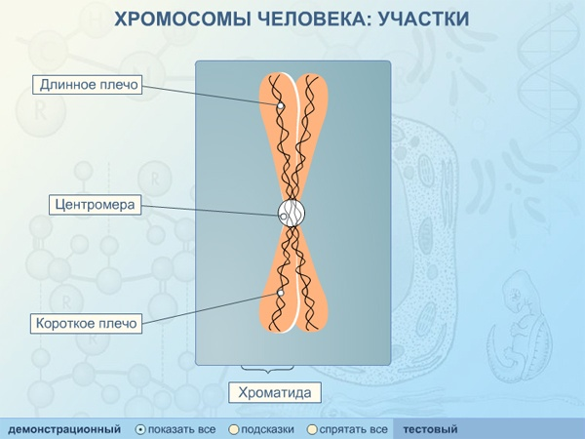

Slide 8
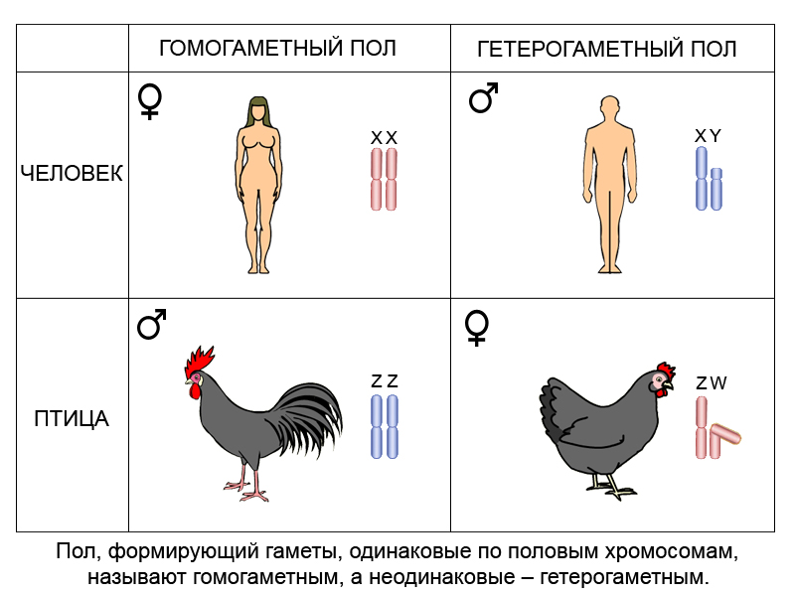
Хромосомное определение пола

Slide 9
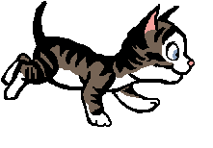



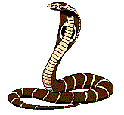
Хромосомное определение пола
У человека, большинства позвоночных, многих
насекомых и двудомных растений гомогаметным является женский пол (XX), а гетерогаметным — мужской пол (ХУ).
У птиц, бабочек, рептилий, хвостатых амфибий гомогаметным является мужской пол (XX), а гетерогаметным — женский пол (ХУ). Половые хромосомы у этих видов иногда обозначают буквами W и Z, при этом самцы обозначаются символами ZZ, а самки WZ.
У прямокрылых (кузнечиков) гомогаметным
является женский пол (XX), а моногаметным — мужской пол (ХО).

Slide 10
Признаки сцепленные с полом
Признаки, наследуемые с половыми хромосомами X и У, получили название сцепленных с полом

Slide 11
У человека на У-хромосоме располагается ряд генов, регулирующих сперматогенез, проявления антигенов гистосовместимости, влияющих на размер зубов и т. д.

Slide 12
Известны аномалии, сцепленные с Y-хромосомой, которые от отца передаются всем сыновьям (чешуйчатость кожи, перепончатые пальцы, сильное оволосение на ушах).

Slide 13
Гемофилия
Гемофилия - сцепленное с полом рецессивное заболевание, при котором нарушается образование фактора VIII, ускоряющего свертывание крови. Ген, детерминирующий синтез фактора VIII, находится в участке Х-хромосомы, не имеющем гомолога, и представлен двумя аллелями - доминантным нормальным и рецессивным мутантным.

Slide 14
Кровоточивость при гемофилии проявляется с раннего детства. Даже лёгкие ушибы вызывают обширные кровоизлияния - подкожные, внутримышечные. Порезы, удаление зуба и др. сопровождаются опасными для жизни кровотечениями, которые могут вызвать смерть.

Slide 15
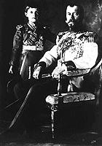
«Царская болезнь»
Это патологическая мутация в гене F8C была в генотипе наследника царского престола русского царя Алексея.

Slide 16
Гемофилия А – тяжелая наследственная болезнь, поражающая почти исключительно людей мужского пола. В среднем, один из 10 000 мальчиков рождается с этой патологией, и только в 70% случаев в его родословной можно найти указания на наследственную передачу мутантного гена. Это значит, что для каждой третьей семьи, в которой случилось такое несчастье, последнее является полной неожиданностью

Slide 17
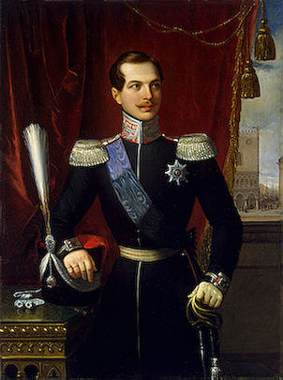
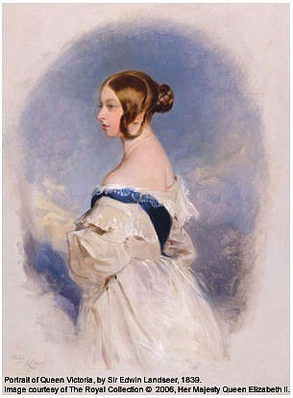
Родословная потомков английской королевы Виктории. Предполагают, что ген гемофилии возник в результате мутации у самой королевы Виктории или у одного из ее родителей

Slide 18
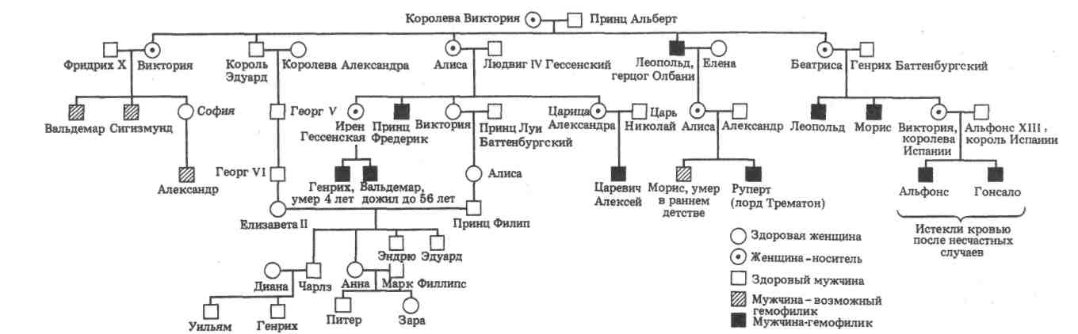


Slide 19
РЕШЕНИЕ
ЗАДАЧ

